Slide 1


Universidade Técnica de Angola
Faculdade de engenharia
Departamento de Ensino e Investigação de tecnologias de informação e comunicação - deitic
Projecto Final II
Março 2022

Slide 2
DEITIC
PROJECTO FINAL II
O QUE É O TFC?
O TFC - TRABALHO DE FIM DE CURSO - Documento que representa o resultado de um estudo elaborado sob a coordenação de um docente e deve expressar conhecimento sobre o tema escolhido.
TFC vs MONOGRAFIA
Do ponto de vista etimológico, a palavra MONOGRAFIA é de origem grega e deriva de:
Monos (um só)
Graphies (escrever)
TCC – Trabalho de Conclusão de Curso
TFC
MONOGRAFIA
TGI – Trabalho de Graduação Interdisciplinar
Projecto Académico
Projecto de Pesquisa
Relatório detalhado de execução de um projecto

Slide 3
Elementos
Pré-Textuais
Capa
Sem
numeração
Folha de Rosto
DEITIC
Folha de Aprovação
Dedicatória
Com numeração
Paginação em Romano
I,II,III,IV....
Agradecimentos
Epígrafe
Resumo e palavras-chaves
ESTRUTURA GERAL PARA ELABORAÇÃO DE UM TRABALHO PRÁTICO
Abstract
Lista de siglas e abreviaturas
Índice de figuras e de Tabelas
Índice
Sem numeração
Elementos Textuais
Introdução
Com numeração
Paginação Arábica
1,2,3,4....
Capítulo 1. Fundamentação Teórica
Capítulo 2. Metodologia
Capítulo 3. Resultados
Conclusão e Recomendações
Obrigatórios
Elementos
Pós-Textuais
Referências Bibliográficas
Sem numeração
Âpendice
Opcionais
Anexos
Glossário

Slide 4
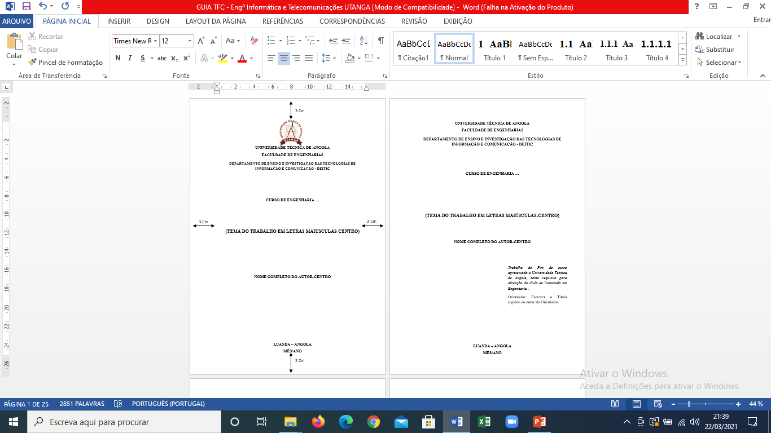
DEITIC
ELEMENTOS PRÉ TEXTUAIS
Elementos Constituintes
Capa
Protecção externa do trabalho sobre a qual se imprimem as informações indispensáveis à sua identificação (elemento obrigatório).
A capa deve conter:
O logotipo da Universidade
O nome da Universidade e da Faculdade
Departamento
Curso
Título do Trabalho
Nome do(s) Autor(es)
Local
Mês e Ano

Slide 5
DEITIC
ELEMENTOS PRÉ TEXTUAIS
Elementos Constituintes
Folha de Rosto
Contém os elementos essenciais à identificação do trabalho (elemento obrigatório).
Deverá conter os itens ilustrados na figura exibida.

Slide 6
ELEMENTOS PRÉ TEXTUAIS
DEITIC
Elementos Constituintes (Opcionais)
Dedicatória
A dedicatória é opcional. O autor dedica o seu trabalho a uma ou mais pessoas prestando-lhes uma homenagem simples e concisa em poucas palavras.
Ex.: Aos meus familiares e amigos.
Agradecimentos
Nos agradecimentos são reconhecidas as pessoas e/ou instituições que de alguma forma, colaboraram para a realização do trabalho.
É usual agradecer o apoio de âmbito científico, técnico e financeiro, assim como a compreensão da família.
É usual começar por agradecer ao orientador e ao co-orientador caso exista.
Seguem a ordem da pessoa e/ou instituição que mais contribuiu para o trabalho.
Epígrafe
É uma citação opcional de um pensamento que, de certa forma inspirou a génese do trabalho.

Slide 7
ELEMENTOS PRÉ TEXTUAIS
DEITIC
Elementos Constituintes (Obrigatórios)
Resumo
Condensação do texto que delineia e/ou enfatiza os pontos mais relevantes do trabalho. Deve fornecer de forma concisa os principais elementos como: Objectivos, metodologia, resultados e as conclusões mais importantes. Ser redigido em parágrafo único, com frases claras e ligadas. Deverá estar descrito entre 200 a 250 palavras.
No final, deverão ser definidas as palavras chaves.
As palavras-chaves são palavras que caracterizam o domínio ou domínios do conhecimento que identificam a pesquisa.
A ordem deverá ser decrescente relativamente a importância directa com o tema do trabalho, isto é, iniciando pela palavra mais significativa do trabalho. Deverá ter entre 3 a 4 palavras-chaves.
Abstract
A Tradução do Resumo em Língua Inglesa

Slide 8
ELEMENTOS PRÉ TEXTUAIS
DEITIC
Elementos Constituintes (Obrigatórios)
Lista de Siglas e Abreviaturas
Deve ser ordenada por ordem alfabética crescente (a,b....z). A lista deve ser escrita em tabela de duas colunas, justificadas à esquerda e sem apresentar as linhas.
Índices de Figuras e Tabelas
Os índices de figuras e tabelas são escritos em páginas separadas, ou seja, numa página o índice de figuras, e na outra o índice de tabelas, deve-se nomear o capítulo a que pertencem as figuras e as tabelas.
Índice Geral
Deve listar os vários elementos do conteúdo do trabalho (capítulos e outras secções), pela ordem que são apresentados no texto, e com a indicação do número de página.
Tentar não exceder 3º nível, por exemplo:
2. Redes de Computadores .................................................................................................... 5
2.1 Classificação da redes quanto a abrangência ................................................................... 10
2.1.1 Redes LAN ...................................................................................................................... 13

Slide 9
DEITIC
ELEMENTOS TEXTUAIS
O corpo do trabalho (textual) está constituído de três partes fundamentais:
Introdução;
Desenvolvimento (subdividido em capítulos);
Conclusão e Recomendações.
Elementos Constituintes (Obrigatórios)
Introdução
Parte inicial do trabalho, na qual deve constar a delimitação do assunto tratado a fim de esclarecer a temática em estudo.
Deve estar bem clara e assente em ideias básicas, tais como:
O que fazer (tema)
Porque fazer (escolha do tema)
Para quem (Contribuições esperadas)
Onde (local)
Como fazer (tecnologias e ferramentas)

Slide 10
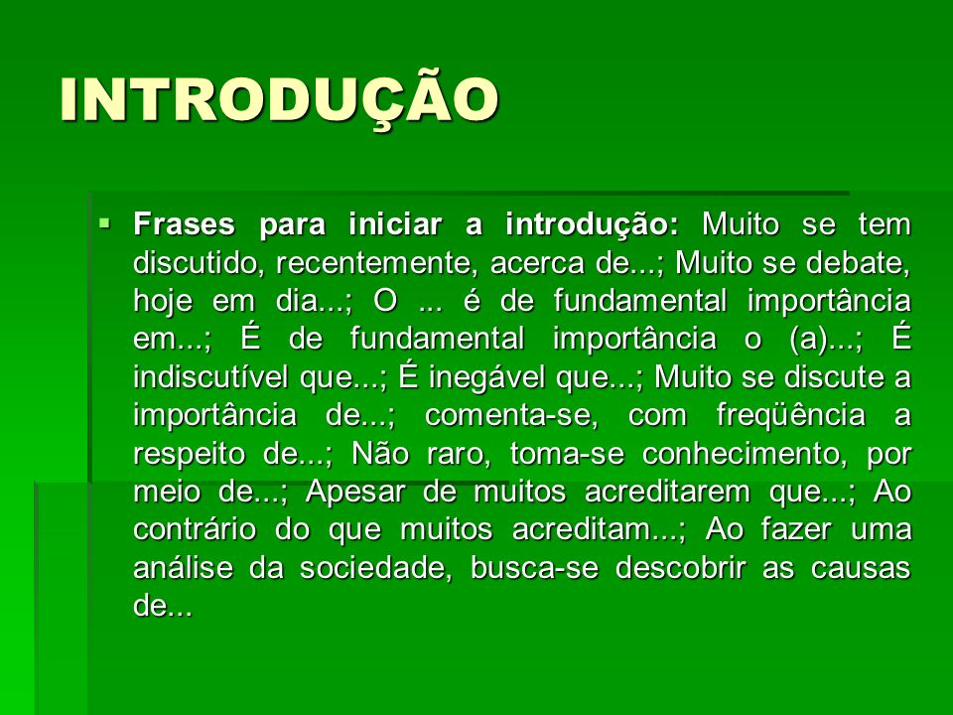
DEITIC
A introdução está composta pelas seguintes secções:
Descrição do Problema
Hipóteses (caso necessário)
Objectivos (Geral e Específicos)
Justificativa do tema

Slide 11
DEITIC
ELEMENTOS TEXTUAIS
Elementos Constituintes (Obrigatórios)
Descrição do Problema
A descrição do problema prende-se ao tema proposto. Ela esclarece a dificuldade específica para a qual nos defrontamos e que pretendemos resolver por intermédio da pesquisa.
Algumas Implicações na escolha do problema de pesquisa:
Por que pesquisar?
Qual é a importância do fenómeno a ser pesquisado?
Que pessoas ou grupos se beneficiarão com os seus resultados?
Um problema será relevante em termos científicos à medida que conduzir à obtenção de novos conhecimentos. Para tanto, o pesquisador precisa verificar quais os problemas que não foram pesquisados, quais os que não o foram adequadamente pesquisados e quais os que vêm recebendo respostas contraditórias.
O problema deve ser formulado como pergunta clara, precisa e objectiva. Esse procedimento facilita a identificação do que efectivamente se deseja pesquisar.

Slide 12
DEITIC
ELEMENTOS TEXTUAIS
Elementos Constituintes (Obrigatórios)
Hipóteses (caso necessário)
As hipóteses constituem “respostas” supostas e provisórias ao problema.
Deve ser testável e responder ao problema;
Serve de guia na pesquisa para verificar sua validade;
Estar relacionada com as técnicas disponíveis.
Justificativa
Relevância da pesquisa e suas possíveis contribuições futuras. Descreve as razões em defesa do estudo a ser realizado e ainda demonstra em que âmbito a pesquisa será realizada, ou seja, local, regional, nacional ou internacional.

Slide 13
DEITIC
ELEMENTOS TEXTUAIS
Elementos Constituintes (Obrigatórios)
Objectivo Geral
Apresenta os propósitos do estudo, em geral, o qual deverá nortear todo o trabalho.
Deve ser direcionada à pesquisa que se vai realizar.
É o que se pretende alcançar com a realização da pesquisa.
Objectivos Específicos
Apresenta os propósitos do estudo de forma especifica, permitindo a definição de variáveis e parâmetros a serem estudados.
Apresentam as acções e etapas planeadas, para que se possa atingir o objectivo geral.
OBSERVAÇÃO: Os verbos utilizados na redacção dos objectivos devem ser transitivos, descritos no infinitivo e expressarem uma acção directa.
Exemplo: DESENVOLVER, IMPLEMENTAR, CONHECER, AVERIGUAR, DETERMINAR, ANALISAR, DEFINIR, AVALIAR, ASSINALAR, DESCREVER, COMPARAR, COMPREENDER, DEMONSTRAR, EXAMINAR, EXPLICAR, IDENTIFICAR, INFERIR, ABORDAR, ESTIMAR, CARACTERIZAR, ELABORAR, REALIZAR, etc.
NÃO SE DEVE fazer uso de verbos que deverão ser praticados a partir dos resultados esperados (pois neste momento do trabalho, ainda não são conhecidos). Exemplo: PERMITIR, VISUALIZAR, CADASTRAR, CONSCIENTIZAR, MELHORAR, INOVAR, etc.

Slide 14
DEITIC
ELEMENTOS TEXTUAIS
Desenvolvimento
É considerado a parte mais importante, geralmente dividida em secções e subsecções. Corresponde a exposição da pesquisa que foi realizada a respeito de um determinado assunto de forma ordenada e explícita. Por outras palavras, dizer que é o corpo do trabalho subdividido por capítulos:
Capítulo 1: Fundamentação Teórica
Capítulo 2: Metodologia
Capítulo 3: Resultados
Elementos Constituintes (Obrigatórios)
Capítulo 1. Fundamentação Teórica
Revisão crítica de teorias e pesquisas já publicadas relacionadas com o tema. Faz-se uma apresentação do histórico e da evolução científica do trabalho, por meio de citações e de comentários sobre a literatura considerada relevante e que serviu de base à investigação.
DEVERÁ TER NO MÁXIMO 15 PÁGINAS.
Marco Teórico
Quadro Teórico
Fundamentação
Teórica
Quadro Referencial
Revisão da Literatura
Estado de Arte

Slide 15



DEITIC
ELEMENTOS TEXTUAIS
Elementos Constituintes (Obrigatórios)
Capítulo 1. Fundamentação Teórica
A fundamentação teórica deve conter:
Considerações do autor, sobre o assunto que investiga.
Quando se justifique, pode apresentar uma breve resenha histórica das abordagens ao problema em estudo.
Apresentar citações bibliográficas importantes de outros autores e fazer a sua construção ou reconstrução lógica do pensamento.
Referir na bibliografia todos os autores citados na fundamentação teórica ou em qualquer outra secção do trabalho.

Slide 16
DEITIC
ELEMENTOS TEXTUAIS
Elementos Constituintes (Obrigatórios)
Capítulo 1. Fundamentação Teórica
Ao apresentar a exposição de pensamento de diferentes autores por meio de citações bibliográficas permitindo um maior suporte teórico do tema em estudo, deve-se utilizar expressões como exemplificadas abaixo:
De acordo com… Segundo o pensamento de… Na opinião de… Na definição de… Neste sentido… Na visão de…
Uma posição análoga é proposta por… Uma perspectiva semelhante é apresentada por… Nas palavras de…
Como afirma… Por sua vez… O mesmo autor (idem: ibidem), acrescenta que… Na mesma linha de pensamento se pronunciou…
Para fazer a construção ou reconstrução lógica do pensamento destes autores citados, usa-se palavras que facilitam a conexão entre parágrafos, tais como:
Portanto… Entretanto… Neste sentido… Encontramos no autor… Além disso… Neste âmbito…
Neste contexto… Nesta perspectiva… Os conceitos acima supracitados evidenciam que…
Partindo dos conceitos acima apresentados, pode-se perfeitamente, concluir que todos têm a sua razão de ser, contudo o conceito apresentado por…

Slide 17
DEITIC
TAREFA
Elaborar uma fundamentação teórica do seu tema com 3 páginas.

Slide 18
DEITIC
ELEMENTOS TEXTUAIS
Elementos Constituintes (Obrigatórios)
Capítulo 2. Metodologia
Neste item, deve-se inicialmente descrever o tipo ou método de pesquisa efectuada, seguido do campo de estudo (área de acção) e suas limitações delimitações do tema.
A Metodologia da Pesquisa, Procedimentos Metodológicos ou ainda, Planeamento de Pesquisa é uma etapa de considerável importância na qual o pesquisador delineará os passos, os métodos, os tipos de pesquisa (exploratória, descritiva ou experimental/explicativa), abordagens (qualitativa ou quantitativa) bem como a definição da amostra/universo e a forma como serão colectados e também tratados os dados.
De seguida deverá ser apresentado o estudo de viabilidade efectuado, definição dos requisitos, arquitecturas, procedimentos, ferramentas, equipamentos etc., utilizados para Implementar/Desenvolver o referido projecto e a representação dos respectivos diagramas.

Slide 19
DEITIC
ELEMENTOS TEXTUAIS
Elementos Constituintes (Obrigatórios)
Capítulo 3. Resultados
O Objectivo principal deste capítulo de “Resultados” é descrever os principais achados do estudo. Ou seja, aqui serão apenas apresentados os resultados obtidos consubstanciados na análise Metodológica efectuada anteriormente.
Os resultados podem ser apresentados por meio de diversas estratégias, tais como:
Utilizando a escrita discursiva (em texto);
Apresentando figuras, tabelas ou quadros;
Ilustração dos protótipos do sistema já em funcionamento (utilizando um simulador, virtualização, etc.).

Slide 20
DEITIC
ELEMENTOS TEXTUAIS
Elementos Constituintes (Obrigatórios)
Conclusão
Parte final do texto, na qual se apresentam conclusões correspondentes aos objectivos ou hipóteses. Tem por finalidade recapitular sinteticamente os resultados da pesquisa elaborada. O autor manifestará seu ponto de vista sobre os resultados obtidos, bem como o seu alcance, sugerindo novas abordagens a serem consideradas em trabalhos semelhantes.
Recomendações
Nenhum trabalho, por mais detalhado que seja, esgota o assunto, portanto nas recomendações pode-se sugerir problemas decorrentes do tema investigado que possa criar perspectivas para futuras pesquisas, ou seja, abordar a continuidade do trabalho.

Slide 21
DEITIC
ELEMENTOS PÓS TEXTUAIS
Elementos Constituintes (Obrigatórios)
Referências Bibliográficas
Consiste num conjunto padronizado de elementos descritivos retirados do documento, que permite sua identificação individual das referências de obras citadas no relatório.
Para a elaboração das referências bibliográficas, a Norma Padronizada e vigente na UTANGA, é a ABNT (disponível na reprografia).
Devem ser descritas de forma separada, na seguinte ordem:
Publicações escritas: Livros, revistas e artigos científicos (físicos e electrónicos);
Documentos normativos: Diário da República, Normas e Regulamentos;
Páginas Web (linkes dos sites).

Slide 22
DEITIC
ELEMENTOS PÓS TEXTUAIS
Elementos Constituintes (Opcionais)
Apêndice
O apêndice é um documento “elaborado pelo autor” da pesquisa representados em tabelas, gráficos, diagramas, etc., a fim de complementar sua argumentação, sem prejuízo da unidade nuclear do trabalho.
Os Apêndices devem ser numerados por algarismos romanos maiúsculos.
Ex.: Apêndice I, Apêndice II, Apêndice III.
Anexos
O anexo é um documento “não elaborado pelo autor”, que serve de fundamentação, comprovação ou ilustração, representados em tabelas, gráficos, diagramas, etc.
Servem de base para a construção do texto ou facilitam a compreensão do trabalho. Só devem figurar nos anexos documentos e/ou materiais previamente referenciados no corpo do trabalho, podendo ser manuscritos ou impressos.
Os Anexos também devem ser numerados por algarismos romanos maiúsculos.
Ex.: Anexo I, Anexo II, Anexo III.

Slide 23
DEITIC
ELEMENTOS PÓS TEXTUAIS
Elementos Constituintes (Opcionais)
Glossário
Descrição de todos os termos técnicos contidos no texto com o seu respectivo significado, ordenados por ordem alfabética crescente. As suas definições devem ser claras, de modo a garantir a compreensão exacta da sua utilização no texto.
Exemplo:
Backbone – Conhecido como a “espinha dorsal”, é a estrutura básica necessária para o funcionamento de uma rede.
Login – (pronuncia-se lo-gin) ou efectuar o login, trata-se dos procedimentos tomados pelo usuário, como a entrada de nome de usuário e senha, para que ele possa ter acesso a determinado sistema, como redes, serviços on-line, programas específicos ou internet.

Slide 24
FORMATAÇÃO DO TRABALHO
DEITIC
O relatório deverá obedecer aos seguintes pressupostos de formatação:
A especificação do papel recomendado é A4;
O texto deve ser digitado e impresso em tinta preta e somente de um lado da folha;
Deve estar encadernado com espiral usando capa plástica transparente.
Letra: Times New Roman
Tamanho da fonte:
Texto: 12, Justificado
Títulos: 14, maiúscula, negritado, centralizado.
Subtítulos 1: 14, minúscula, negritado, alinhado a esquerda (ex: 1.1).
Subtítulos 2: 13, minúscula, negritado, alinhado a esquerda (ex: 1.1.1).
Subtítulos 3: 12, minúscula, negritado, alinhado a esquerda (ex: 1.1.1.1).
Margens:
Superior = 3,00 cm
Inferior = 2,00 cm
Direita = 2,00 cm
Esquerda = 3,00 cm
Espaçamento entre linhas = 1,5 cm
Espaço entre Parágrafos 6 pt, antes e depois

Slide 25
FORMATAÇÃO DO TRABALHO
DEITIC
O relatório deverá obedecer aos seguintes pressupostos de formatação:
Numeração:
Pré Textual – Numeração Romana (da Dedicatória até a lista de Tabelas)
Textual – Numeração arábica (da Introdução até as Recomendações)
Pós Textual – Não é Numerado
Número de páginas (referente a parte textual):
Mínimo: 30 (Trinta Pág.)
Máximo: 50 (Cinquenta Pág.)
NÃO SÃO NUMERADOS, os elementos abaixo descritos:
Capa
Folha de rosto
Folha de aprovação
Índice Geral
Elementos Pós Textual

Slide 26
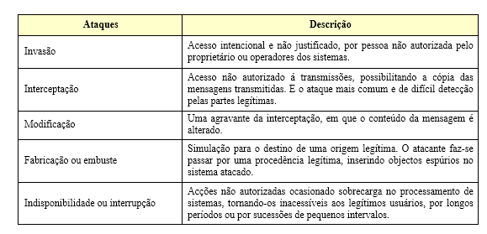
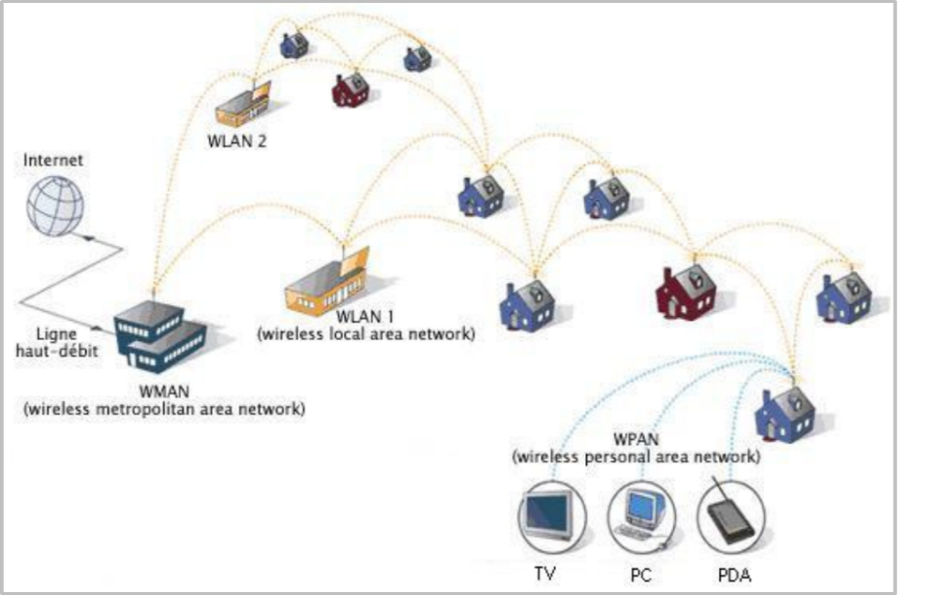
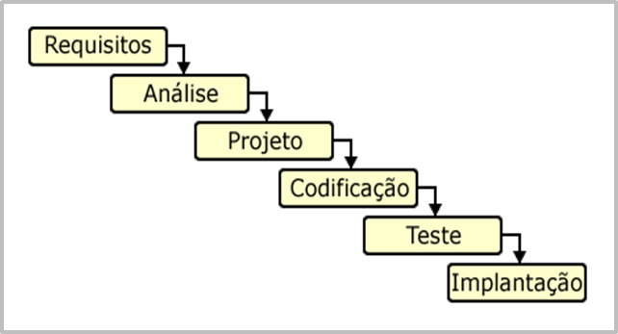
FORMATAÇÃO DO TRABALHO
Figuras produzidas pelo Autor não precisam de ser referenciadas na fonte
DEITIC
O Relatório deverá obedecer aos seguintes pressupostos de formatação:
Figuras, Quadros e Tabelas
As figuras, quadros e tabelas contidas no texto devem estar centralizadas, e devem ser numeradas em função do capítulo.
Ex: figura 1.1, figura 2.3, figura 3.1, tabela 1.1, tabela 2.2., com o tamanho da fonte 10.
Deve conter legenda com a respectiva descrição e fonte bibliográfica com data de acesso ou publicação.
Segue-se o exemplo abaixo:
Tabela 3.1: Descrição de ataques
Figura 1.1: Exemplo de uma WIMAX
Fonte: ZANETTI & GONÇALVES, 2016
Figura 2.3: Fases do Modelo em Cascata
Fonte: LEITE, 2014.
Fonte: PROINFO – www.proinfo.gov.br, Out. 2017

